Slide 1


UFR des Sciences Économiques et de Gestion
Section: Gestion
Parcours: Agrobusiness
la caractérisation du financement du maraichage dans la zone des niayes : besoins, sources et contraintes
Présenté et soutenu par : Astou DONDÉ
Sous la direction de:
Dr Demba KANE
Année académique: 2015/2016

Slide 2
PLAN
1
Contexte de l’étude
2
Problématique de recherche
3
Méthodologie
4
Résultats et Discussion
5
Recommandations
6
Conclusion et perspectives
Astou DONDE/ Agrobusiness
La caractérisation du financement du maraichage dans la zone des Niayes

Slide 3
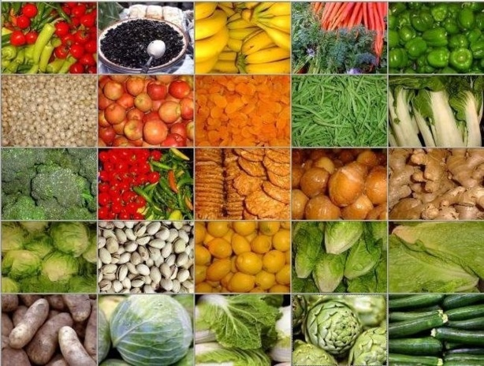
Contexte de l’étude
CONTEXTE DE L’ETUDE
PROBLÉMATIQUE
MÉTHODOLOGIE
RÉSULTATS & DISCUSSION
RECOMMANDATIONS
CONCLUSION ET PERSPECTIVES
L’agriculture joue un rôle important dans le développement du pays.
Elle est constituée d’importantes filières dont le maraichage.
Satisfaction des besoins alimentaires
Création d’emploi
Revenu
Gestion de l’environnement
Recyclage des eaux usées
Aménagements
Compostage
Astou DONDE/ Agrobusiness
La caractérisation du financement du maraichage dans la zone des Niayes

Slide 4

Contexte de l’étude
CONTEXTE DE L’ETUDE
PROBLÉMATIQUE
MÉTHODOLOGIE
RÉSULTATS & DISCUSSION
RECOMMANDATIONS
CONCLUSION ET PERSPECTIVES
Malgré l’importance de cette filière, dont le développement devrait attirer l’attention de toute personne responsable du développement du pays, elle est assujettie à d’énormes difficultés financières.
Ce constat nous a mené à cette étude pour une contribution de l’amélioration du financement du maraichage.
Astou DONDE/ Agrobusiness
La caractérisation du financement du maraichage dans la zone des Niayes

Slide 5
Problématique de recherche
CONTEXTE DE L’ETUDE
PROBLÉMATIQUE
MÉTHODOLOGIE
RÉSULTATS & DISCUSSION
RECOMMANDATIONS
CONCLUSION ET PERSPECTIVES
Comment se caractérise le financement du maraîchage dans la zone des Niayes
Astou DONDE/ Agrobusiness
La caractérisation du financement du maraichage dans la zone des Niayes

Slide 6
CONTEXTE DE L’ETUDE
PROBLÉMATIQUE
MÉTHODOLOGIE
RÉSULTATS & DISCUSSION
RECOMMANDATIONS
CONCLUSION ET PERSPECTIVES
Méthodologie de recherche
APPROCHE QUALITATIVE
Astou DONDE/ Agrobusiness
La caractérisation du financement du maraichage dans la zone des Niayes

Slide 7

CONTEXTE DE L’ETUDE
PROBLÉMATIQUE
MÉTHODOLOGIE
RÉSULTATS & DISCUSSION
RECOMMANDATIONS
CONCLUSION ET PERSPECTIVES
Méthodologie de recherche
Outil de collecte de données
Guide d’entretien
Cibles
Producteurs chefs d’exploitation
Echantillon
6 Producteurs dans trois sites différents
Méthode d’analyse des données
Analyse de contenu
Outils de traitement des données
Tableaux thématiques et Carte conceptuelle
Techniques de traitement des données
Retranscription des enregistrements et Analyse thématique
Astou DONDE/ Agrobusiness
La caractérisation du financement du maraichage dans la zone des Niayes
Techniques de traitement des données
Retranscription des enregistrements et Analyse thématique

Slide 8
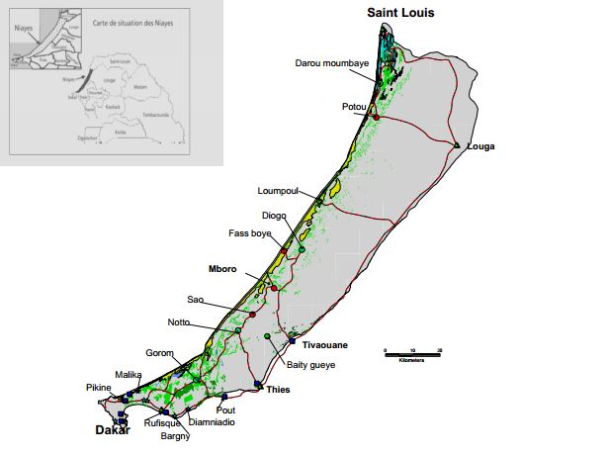
CONTEXTE DE L’ETUDE
PROBLÉMATIQUE
MÉTHODOLOGIE
RÉSULTATS & DISCUSSION
RECOMMANDATIONS
CONCLUSION ET PERSPECTIVES
Résultats
La zone des Niayes
Astou DONDE/ Agrobusiness
La caractérisation du financement du maraichage dans la zone des Niayes

Slide 9
CONTEXTE DE L’ETUDE
PROBLÉMATIQUE
MÉTHODOLOGIE
RÉSULTATS & DISCUSSION
RECOMMANDATIONS
CONCLUSION ET PERSPECTIVES
Résultats
1
Aperçu des situations face au financement
Faible nombre de producteurs bénéficiaire d’un financement
Producteurs jamais bénéficiaire d’un financement
1
qui ne veulent plus être refinancer
1
peur de faire des prêts car n’étant pas propriétaire de la terre
2
bénéficient toujours d’un financement
2
manque d’information sur les banques
Astou DONDE/ Agrobusiness
La caractérisation du financement du maraichage dans la zone des Niayes

Slide 10
Résultats
CONTEXTE DE L’ETUDE
PROBLÉMATIQUE
MÉTHODOLOGIE
RÉSULTATS & DISCUSSION
RECOMMANDATIONS
CONCLUSION ET PERSPECTIVES
2
Les sources de financement du maraichage
Astou DONDE/ Agrobusiness
La caractérisation du financement du maraichage dans la zone des Niayes

Slide 11
Résultats
CONTEXTE DE L’ETUDE
PROBLÉMATIQUE
MÉTHODOLOGIE
RÉSULTATS & DISCUSSION
RECOMMANDATIONS
CONCLUSION ET PERSPECTIVES
3
Organisations professionnelles des producteurs et leurs opportunités
facilite l’octroi de financement
bénéficie des subventions sur les prix des intrants
l’entraide au niveau des producteurs via les tontines
Organisation de producteurs
Association
GIE
Astou DONDE/ Agrobusiness
La caractérisation du financement du maraichage dans la zone des Niayes

Slide 12
Résultats
CONTEXTE DE L’ETUDE
PROBLÉMATIQUE
MÉTHODOLOGIE
RÉSULTATS & DISCUSSION
RECOMMANDATIONS
CONCLUSION ET PERSPECTIVES
4
Besoins financiers des maraichers
Besoins
Semences hybrides adaptables à la chaleur
Besoins
Terre cultivable
Besoins
Se relever en cas de perte
Besoins
Matériels agricoles modernes
Besoins
Augmenter la production
Astou DONDE/ Agrobusiness
La caractérisation du financement du maraichage dans la zone des Niayes
Saliou MBALO UGB/UFR - SEG/Agrobusiness
La vulgarisation des technologies et conseil agricole à travers les TIC

Slide 13
Résultats
CONTEXTE DE L’ETUDE
PROBLÉMATIQUE
MÉTHODOLOGIE
RÉSULTATS & DISCUSSION
RECOMMANDATIONS
CONCLUSION ET PERSPECTIVES
5
Causes des difficultés d’accès au financement du maraichage
Cause 1
Insolvabilité des producteurs
Cause 2
Complexité des conditions d’octroi de financement des banques
Conséquence
Difficultés d’accès au financement
Astou DONDE/ Agrobusiness
La caractérisation du financement du maraichage dans la zone des Niayes

Slide 14
CONTEXTE DE L’ETUDE
PROBLÉMATIQUE
MÉTHODOLOGIE
RÉSULTATS & DISCUSSION
RECOMMANDATIONS
CONCLUSION ET PERSPECTIVES
Résultats
Carte conceptuelle
Astou DONDE/ Agrobusiness
La caractérisation du financement du maraichage dans la zone des Niayes

Slide 15
CONTEXTE DE L’ETUDE
PROBLÉMATIQUE
MÉTHODOLOGIE
RÉSULTATS & DISCUSSION
RECOMMANDATIONS
CONCLUSION ET PERSPECTIVES
Discussion
Les différents résultats montrent qu’il y a d’énormes problèmes sur le financement du maraichage. Ce qui confirme les études (IAGU, 2007) et (SY, 2011) qui sont faits sur le financement du maraichage.
Astou DONDE/ Agrobusiness
La caractérisation du financement du maraichage dans la zone des Niayes

Slide 16
Recommandations
CONTEXTE DE L’ETUDE
PROBLÉMATIQUE
MÉTHODOLOGIE
RÉSULTATS & DISCUSSION
RECOMMANDATIONS
CONCLUSION ET PERSPECTIVES
L’analyse des résultats nous a permis de formuler quelques recommandations pour l’amélioration de l’accès au financement pour le maraichage. Ces recommandations concernent les producteurs, les institutions financières et l’Etat.
Astou DONDE/ Agrobusiness
La caractérisation du financement du maraichage dans la zone des Niayes

Slide 17
Recommandations
CONTEXTE DE L’ETUDE
PROBLÉMATIQUE
MÉTHODOLOGIE
RÉSULTATS & DISCUSSION
RECOMMANDATIONS
CONCLUSION ET PERSPECTIVES
Banques
Banques
Modifier leur processus d’offre de crédit
Motiver les producteurs sur la recherche de financement
Astou DONDE/ Agrobusiness
La caractérisation du financement du maraichage dans la zone des Niayes

Slide 18
Recommandations
CONTEXTE DE L’ETUDE
PROBLÉMATIQUE
MÉTHODOLOGIE
RÉSULTATS & DISCUSSION
RECOMMANDATIONS
CONCLUSION ET PERSPECTIVES
Producteurs
Producteurs
Favoriser l’union et faire des prêts de groupe
Aller chercher l’information auprès des banques
Astou DONDE/ Agrobusiness
La caractérisation du financement du maraichage dans la zone des Niayes

Slide 19
Recommandations
CONTEXTE DE L’ETUDE
PROBLÉMATIQUE
MÉTHODOLOGIE
RÉSULTATS & DISCUSSION
RECOMMANDATIONS
CONCLUSION ET PERSPECTIVES
Etat
Etat
Faire des ateliers de formations orientés sur la recherche de financement
Valoriser la filière maraichère en orientant des politiques
Astou DONDE/ Agrobusiness
La caractérisation du financement du maraichage dans la zone des Niayes

Slide 20
CONTEXTE DE L’ETUDE
PROBLÉMATIQUE
MÉTHODOLOGIE
RÉSULTATS & DISCUSSION
RECOMMANDATIONS
CONCLUSION ET PERSPECTIVES
Conclusion & Perspectives
Les résultats de cette étude montrent que le maraichage est une activité qui souffre d’énormes problèmes financiers. Les besoins en aide financières pour le bon déroulement de leurs activités sont importants. Mais les banques ne sont pas intéressés par le maraichage à cause de l’insolvabilité des producteurs et des problèmes fonciers.
Développement du maraichage
Développement du pays
Création d’emploi
Promotion de l’exportation
Sécurité alimentaire
Astou DONDE/ Agrobusiness
La caractérisation du financement du maraichage dans la zone des Niayes

Slide 21
Merci de votre Attention!

Slide 22
UFR des Sciences Économiques et de Gestion
Section: Gestion
Parcours: Agrobusiness
la caractérisation du financement du maraichage dans la zone des niayes : besoins, sources et contraintes
Présenté et soutenu par : Astou DONDÉ
Sous la direction de:
Dr Demba KANE
Année académique: 2015/2016

